Slide 1
信息论基础
李 莹
liying2009@ecust.edu.cn

Slide 2
第七章 限失真信源编码
7.1 失真测度
7.2 信息率失真函数
7.3 限失真信源编码定理

Slide 3
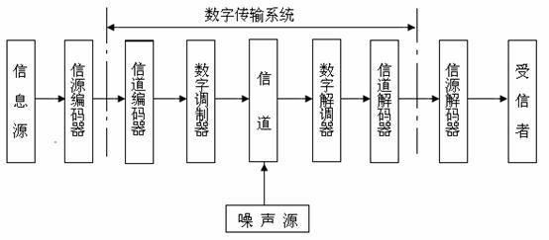
第七章：限失真编码
失真测度
概述

Slide 4
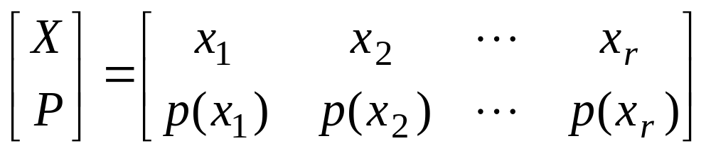
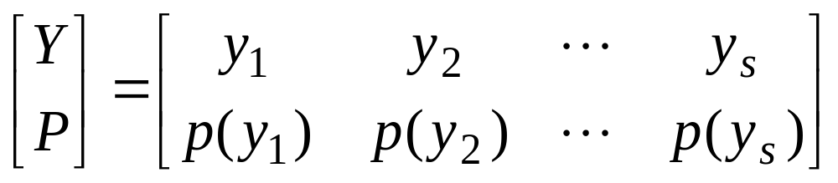
第七章：限失真编码
失真测度
7.1.1 失真函数

Slide 5
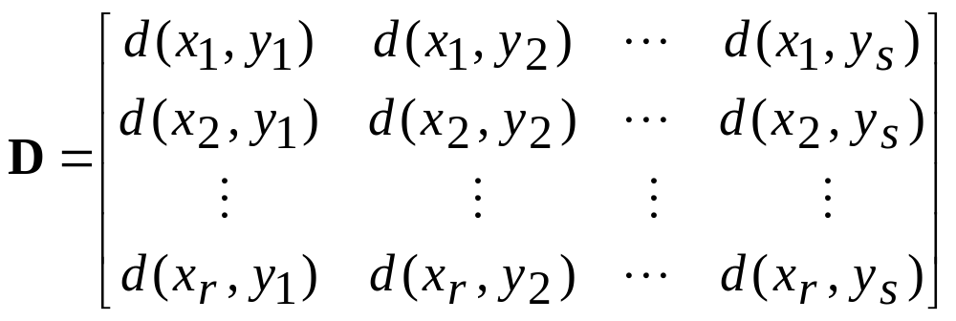

第七章：限失真编码
失真测度
7.1.1 失真函数
失真矩阵

Slide 6
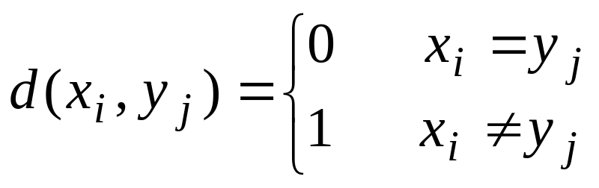
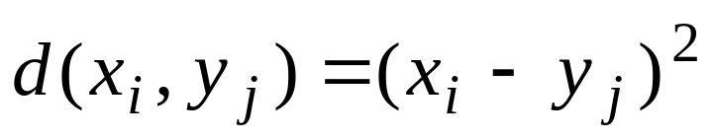
第七章：限失真编码
失真测度
常用的失真函数有：
（1） 汉明失真
（2） 平方误差失真函数
失真函数是根据人们的实际需要和失真引起的损失、风险大小等人为规定的。

Slide 7
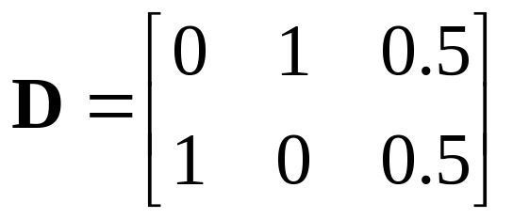
第七章：限失真编码
失真测度
例7.1.1 设信道输入 ，输出 ，规定失真函数
d(0,0)=d(1,1)=0，
d(0,1)=d(1,0)=1，
d(0,2)=d(1,2)=0.5，求 D 。
解：

Slide 8
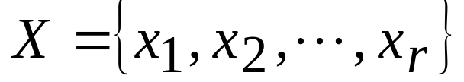
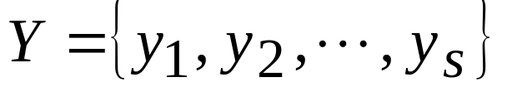
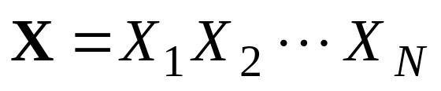
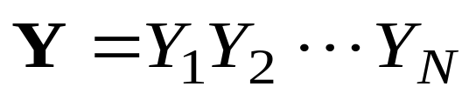
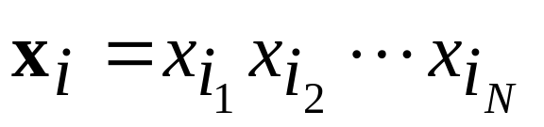
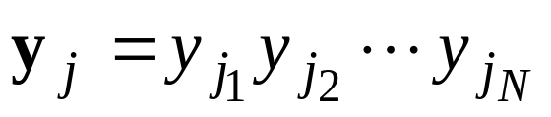
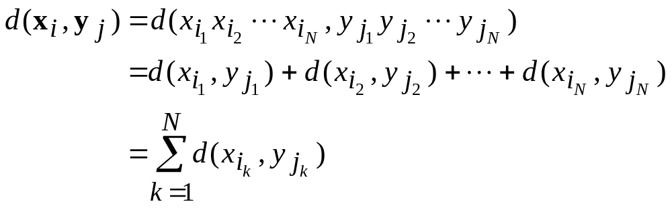
第七章：限失真编码
失真测度
符号序列的失真函数

Slide 9
第七章：限失真编码
失真测度
例7.1.2 假设信源输出序列 ，其中每个随机变量均取值于 。经信道传输(编码）后的输出为 ，其中每个随机变量均取值于 。 定义失真函数
d (0,0) =d (1,1) =0，
d (0,1) =d (1,0) =1，求失真矩阵 D (N ）。

Slide 10
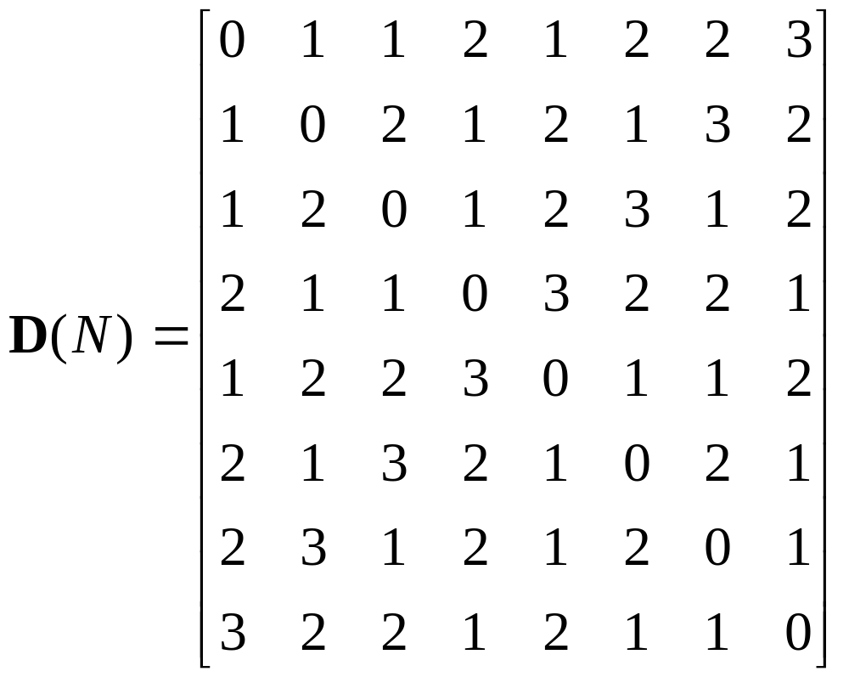
第七章：限失真编码
失真测度

Slide 11
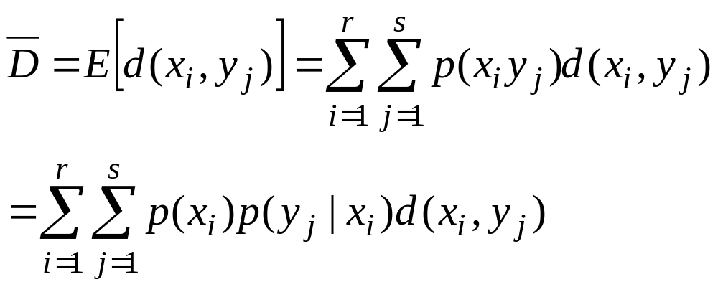
第七章：限失真编码
失真测度
7.1.2 平均失真

Slide 12
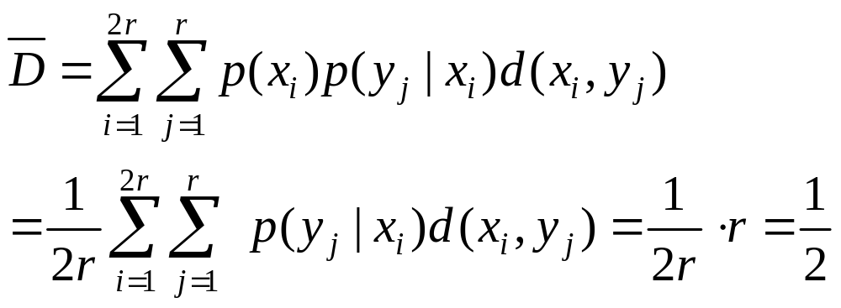
第七章：限失真编码
失真测度
例：

Slide 13
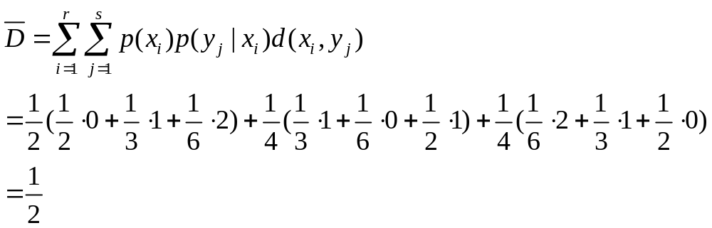
第七章：限失真编码
失真测度
例：

Slide 14
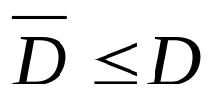
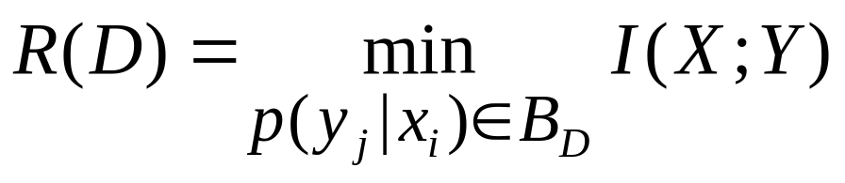
第七章：限失真编码
信息率失真函数
7.2 信息率失真函数
7.2.1 D 允许信道
保真度准则
D失真允许信道
7.2.2 信息率失真函数的定义

Slide 15
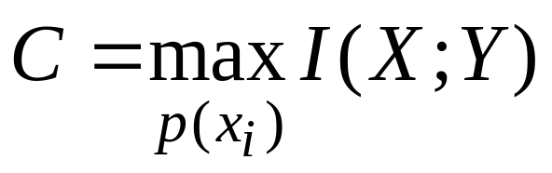
第七章：限失真编码
信息率失真函数
是在信道固定前提下，选择一种信源概率分布使信息传输率最大（求极大值）。它反映了信道传输信息的能力，是信道可靠传输的最大信息传输率。信道容量与信源无关，是反映信道特性的参量，不同的信道其信道容量不同。

Slide 16
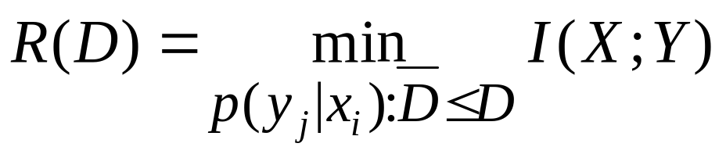
第七章：限失真编码
信息率失真函数
是在信源固定，满足保真度准则的条件下的信息传输率的最小值。反映了满足一定失真度的条件下信源可以压缩的程度，也就是满足失真要求而再现信源消息所必须获得的最少平均信息量。是信源特性的参量，一旦求到就与求极值过程中选择的试验信道无关，不同的信源率失真函数不同。

Slide 17
第七章：限失真编码
信息率失真函数
这两个概念适用范围是不一样。研究信道容量C 是为了解决在已知信道中尽可能多地传送信息的问题，是为了充分利用已给定的信道，使传输的信息量最大而错误概率任意小，以提高通信的可靠性，这是信道编码的问题。
研究信息率失真函数是为了解决在已知信源和允许失真度条件下，使信源输出的信息率尽可能小，也就是在允许一定失真度D 的条件下，使信源必须传送给信宿的信息量最少，尽可能用最少的码符号来传送信源信息，使信源的信息可以尽快地传送出去，以提高通信的有效性，这是信源编码问题。

Slide 18
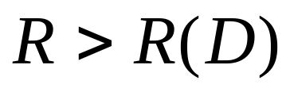
第七章：限失真编码
限失真信源编码定理
7.3 限失真信源编码定理
定理7.1 设 是离散无记忆信源的信息率失真函数。对于任意的允许失真度 和任意小的正数 ，当信源序列长度N 足够长时，一定存在一种编码 其码字个数
其编码后的实际传输信息率
而编码后的平均失真度 。

Slide 19
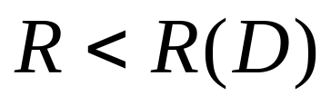
第七章：限失真编码
限失真信源编码定理
7.4 限失真信源编码定理
定理7.2 否则，如果
即传输信息率
则编码后的平均失真度 。

